Slide 1
ANTECEDENTES y JUSTIFICACIÓN
FOTOGRAMETRÍA
Planos
AVANCES TECNOLÓGICOS
Optimización de recursos
FOTOGRAMETRÍA NO TOPOGRÁFICA
Mapas
Aplicaciones multidisciplinarias

Slide 2
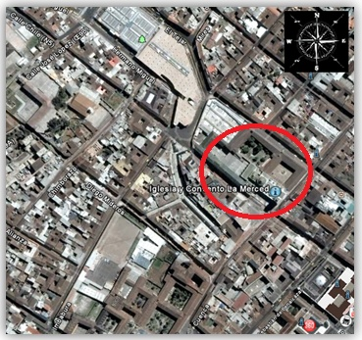
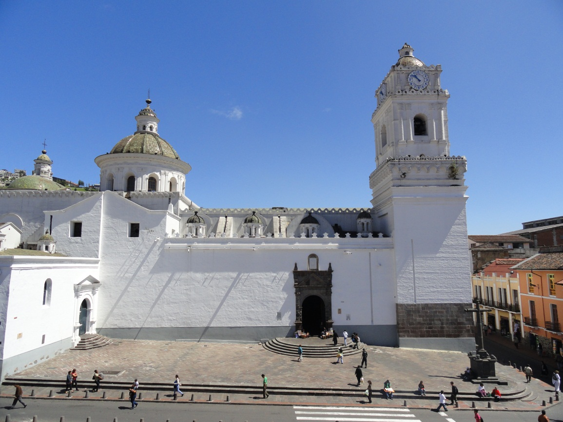
ÁREA DE ESTUDIO
Ubicación geográfica : 0°13´06.38” S 78°30´49.34” O y elevación 2836 m.
Centro histórico del Distrito Metropolitano de entre las calles Chile y Cuenca

Slide 3
objetivos
GENERAL
Diseñar un ambiente virtual mediante el empleo de procesos fotogramétricos terrestres de corto alcance, del Conjunto Arquitectónico Monasterio – Iglesia de la Merced.
ESPECÍFICOS
Realizar el levantamiento fotogramétrico del Conjunto Arquitectónico.
Relevar las unidades arquitectónicas de fachadas y cortes longitudinales y transversales.
Modelar tridimensionalmente el Conjunto Arquitectónico en el Software libre Sketchup.
Simular los ambientes virtuales del Conjunto Arquitectónico, para: recorridos turísticos, intervenciones arquitectónicas, cambios de uso y puesta en valor de las edificaciones.

Slide 4
FOTOGRAMETRÍA
Sociedad Americana de Fotogrametría y Teledetección - ASPRS
“... arte, ciencia y tecnología de obtener información fiel acerca de objetos físicos y su entorno a través de procesos de grabación, medición e interpretación de imágenes fotográficas y patrones de energía electromagnética radiante y otros fenómenos”.
H. Bonneval
“… técnica para estudiar y definir con precisión la forma, dimensiones y posición en el espacio de un objeto cualquiera, utilizando medidas realizadas sobre una o varias fotografías..."

Slide 5
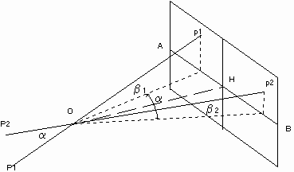
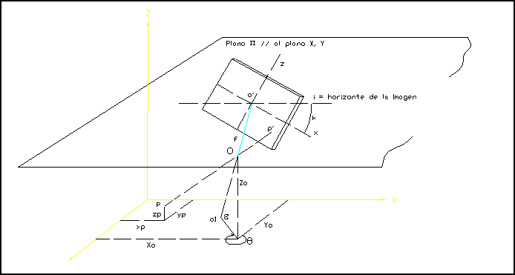
PROCESOS FOTOGRAMÉTRICOS
ORIENTACIÓN INTERIOR
Fotografía - fotograma
ORIENYACIÓN EXTERIOR
Posición del fotograma en el espacio.
Elementos de un objeto en el plano-imagen (punto principal H, línea de horizonte AH HB, ángulo acimutal α, ángulos de altura β₁ β₂).
3 Parámetros de translación y 3 parámetros de rotación.
Intersección de perspectivas (2 fotogramas) orientación relativa (si cinco pares de rayos homólogos (de dos fotogramas), se cortan dos a dos, se cortaran también los infinitos pares de rayos de los puntos homólogos que determinan un objeto en el espacio) y orientación absoluta (posición del modelo con respecto al sistema de coordenadas XY).

Slide 6
CICLO DE LA FOTOGRAMETRIA
FOTOGRAMETRÍA
Sociedad Internacional de Fotogrametría
1972: Fotogrametría no Topográfica
Fotogrametría Arquitectónica:
Documentación gráfica de elementos arquitectónicos relevantes
Cámara digital
Fotogrametría Terrestre:
10 cm – 300 m corto alcance
1 – 10 cm macro fotogrametría
< 1 cm micro fotogrametría

Slide 7
METODOLOGÍA
METODOLOGÍA
PLANIFICACIÓN
UNIDADES ARQUITECTÓNICAS
FOTOGRAFÍAS
INFORMACIÓN BASE
ESTRUCTURAS
AMBIENTES VIRTUALES

Slide 8
Planificación
PLANIFICACIÓN
Reconocimiento del Conjunto Arquitectónico
Selección de equipos
Formulación del Plan del Proceso Fotogramétrico

Slide 9
Información base
INFORMACIÓN BASE
Recopilación de Información Base existente
Generación de información Base

Slide 10
fotografías
FOTOGRAFÍAS
Calibración de la Cámara
Toma de Fotografías
Procesamiento de fotografías

Slide 11
estructuras
ESTRUCTURAS
Modelamiento
Texturización

Slide 12
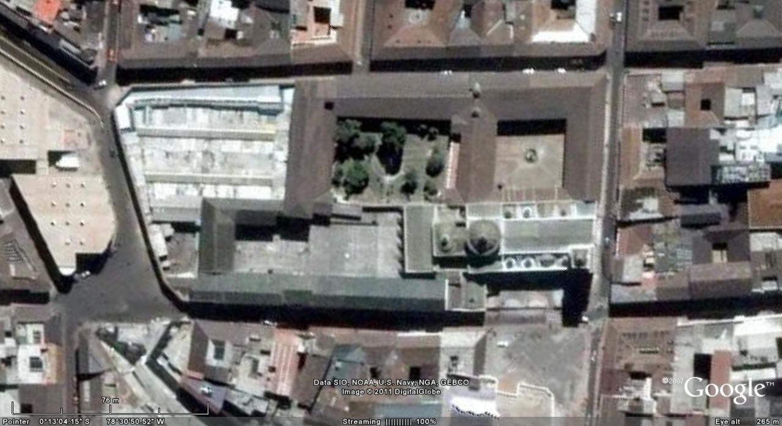
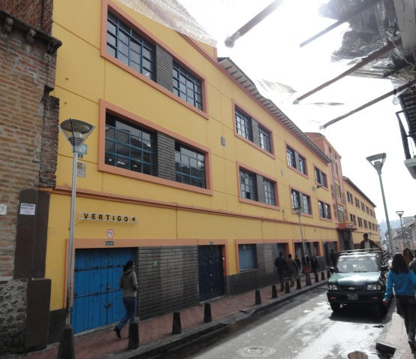
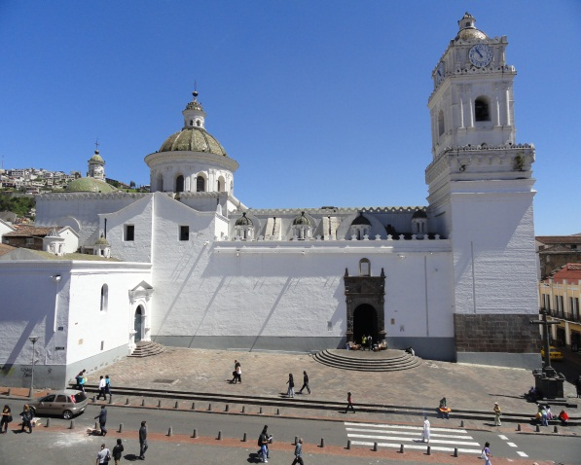
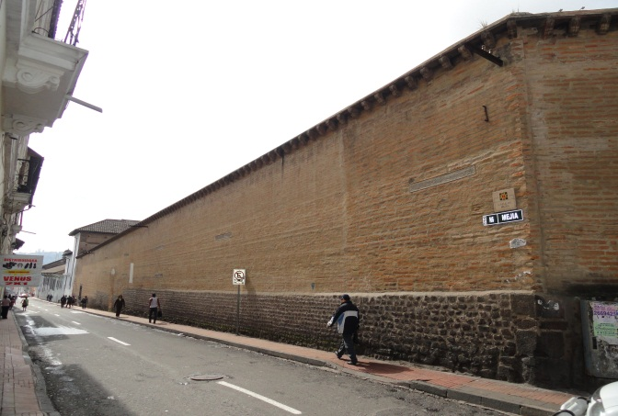
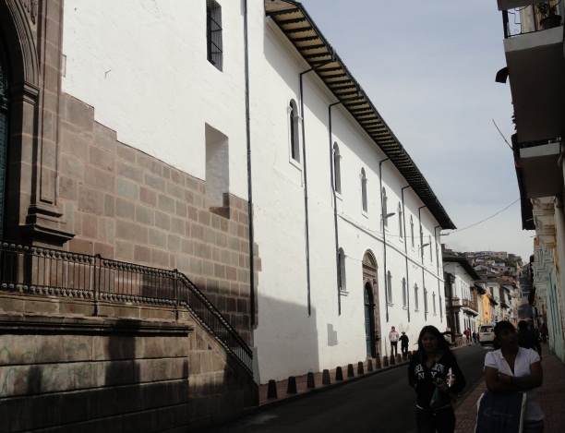
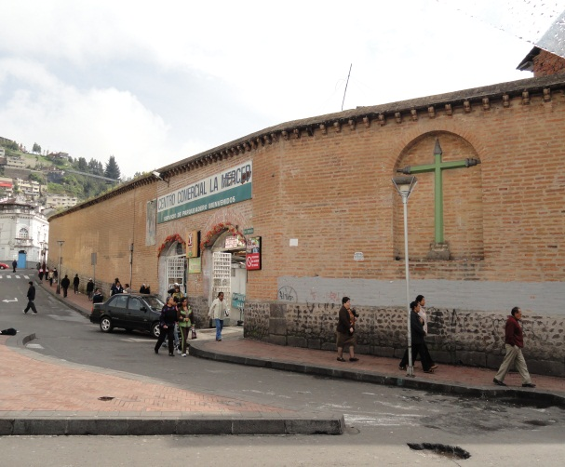
RECONOCIMIENTO DEL CONJUNTO ARQUITECTÓNICO
RECONOCIMIENTO DEL CONJUNTO ARQUITECTÓNICO
Fachada Iglesia
Imagen Google Earth
Colegio San Pedro Pascual
Centro Comercial La Merced
Calle Mejía
Calle Cuenca

Slide 13
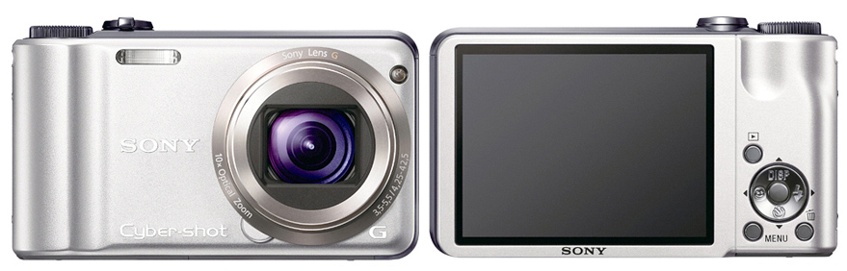
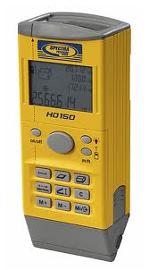
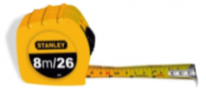
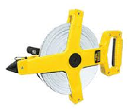
SELECCIÓN DE EQUIPOS
SELECCIÓN DE EQUIPOS
Cámara Fotográfica Digital
Flexómetro
Cinta métrica
Distanciómetro

Slide 14
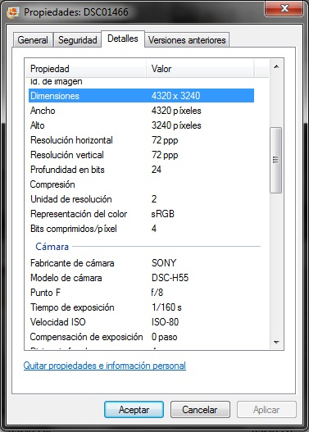
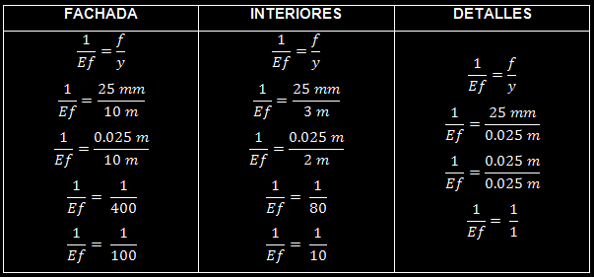

FORMULACIÓN DEL PLAN DEL PROCESO FOTOGRAMÉTRICO
FORMULACIÓN DEL PLAN DEL PROCESO FOTOGRAMÉTRICO
Resolución de las fotografías
Escala de las fotografías

Slide 15
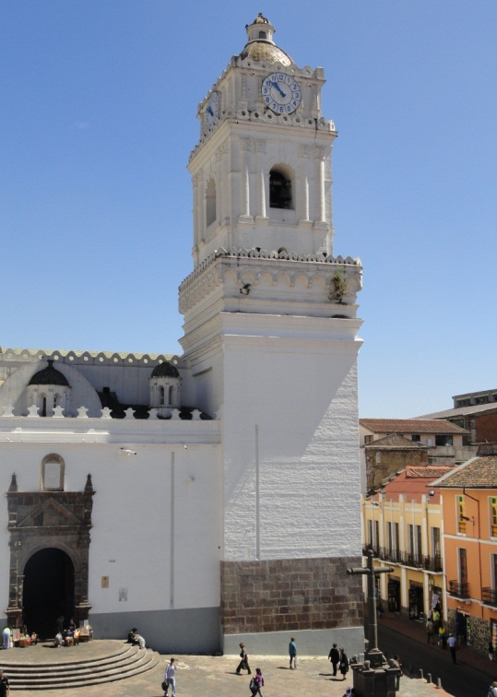
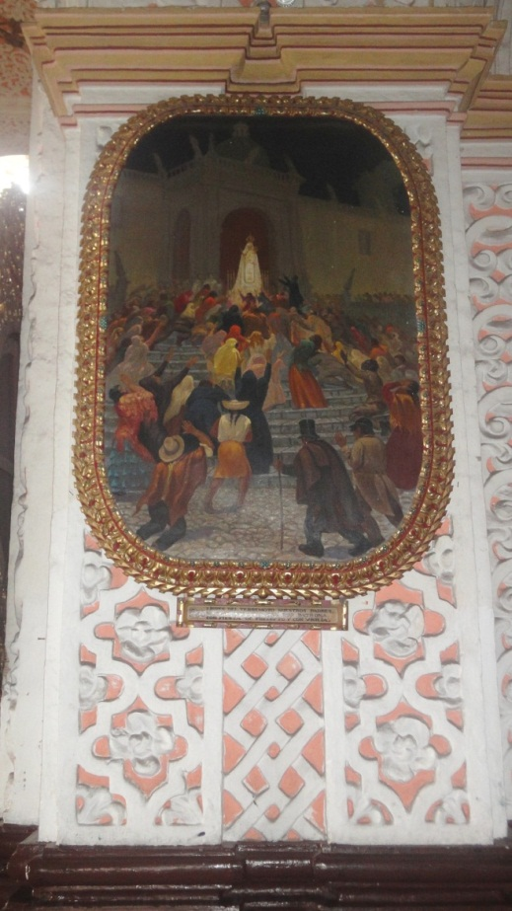
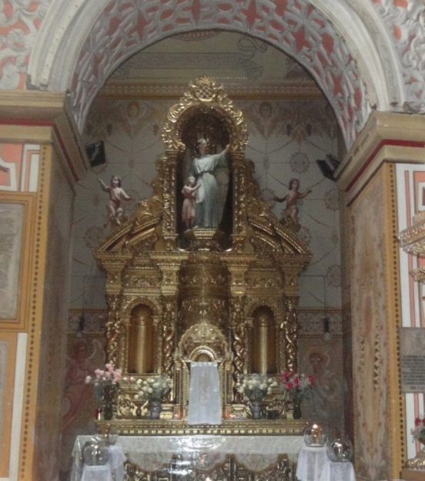
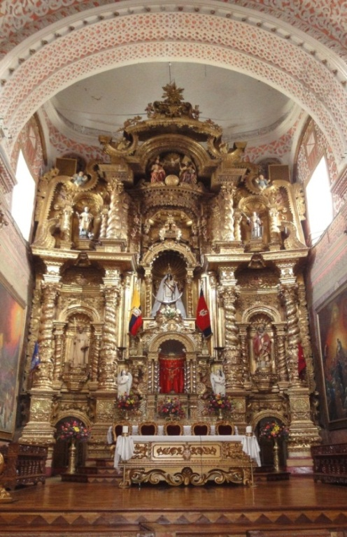
IDENTIFICACIÓN Y RELEVANCIA DE UNIDADES ARQUITECTÓNICAS
Bernardo Legarda (1751)
Bernardo Legarda (1748)
Torre – Reloj inglés de luna negra, hecho en 1817 e instalado en 1820,
Víctor Mideros

Slide 16
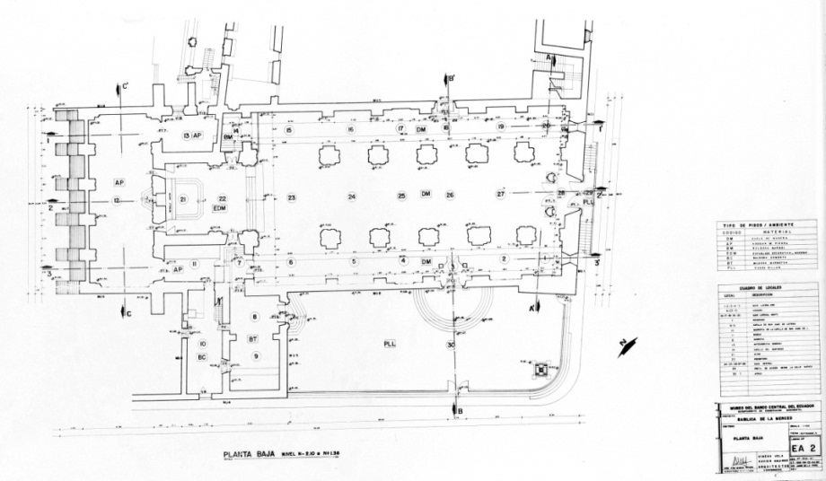
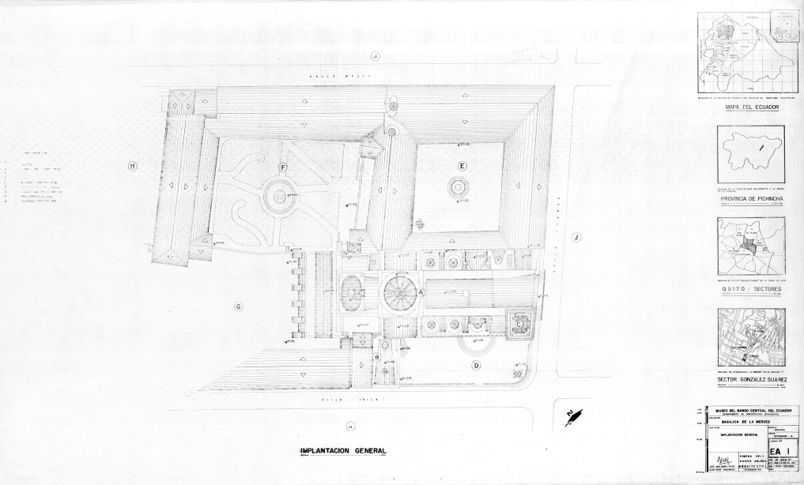
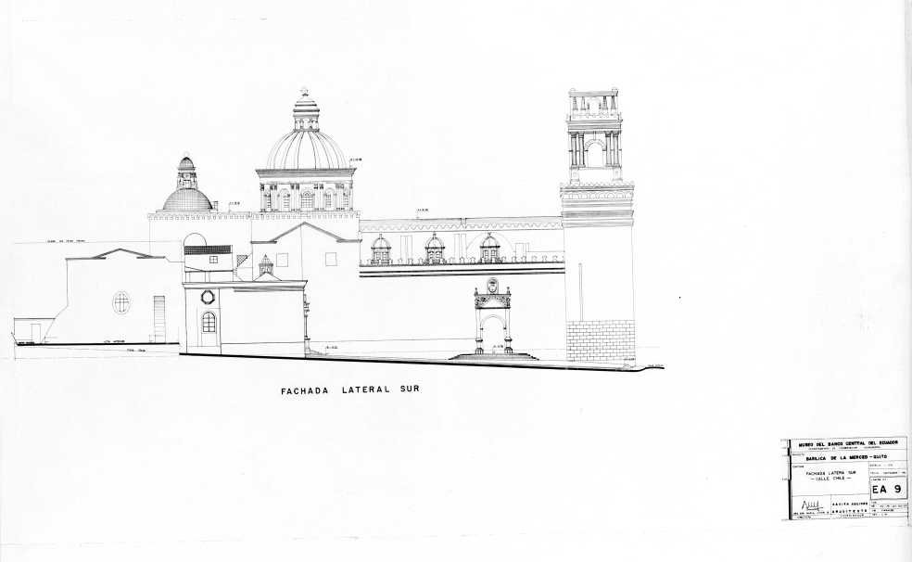
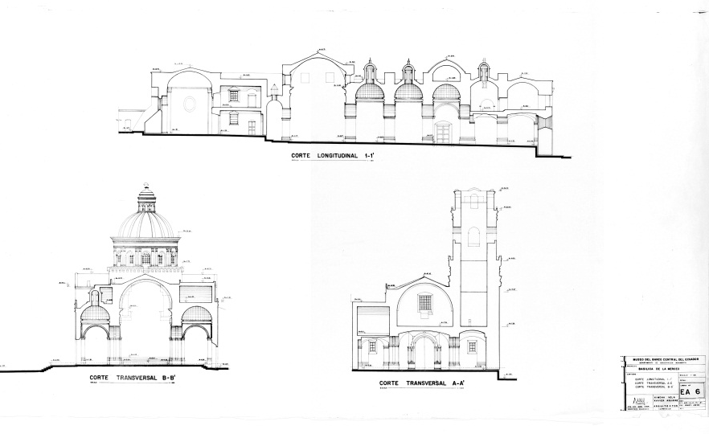
RECOPILACIÓN DE INFORMACIÓN BASE
Planta Baja
Implantación General
RECOPILACIÓN DE INFORMACIÓN BASE
Cortes longitudinales y transversales
Fachada Lateral Sur

Slide 17
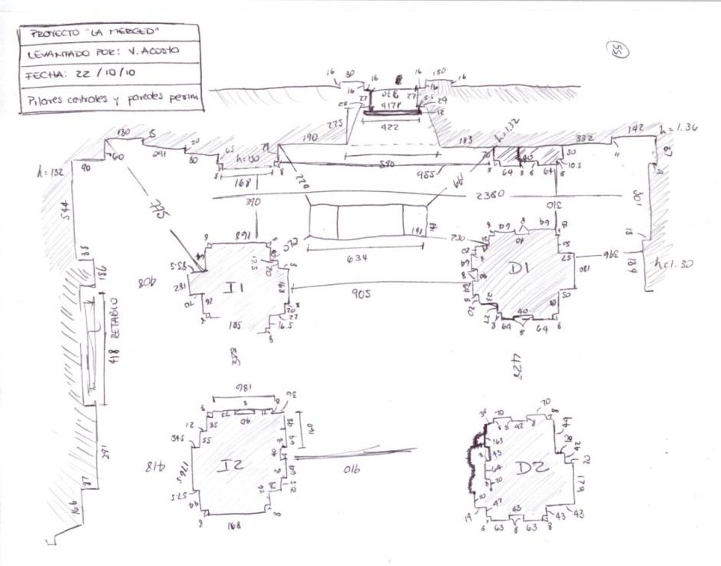
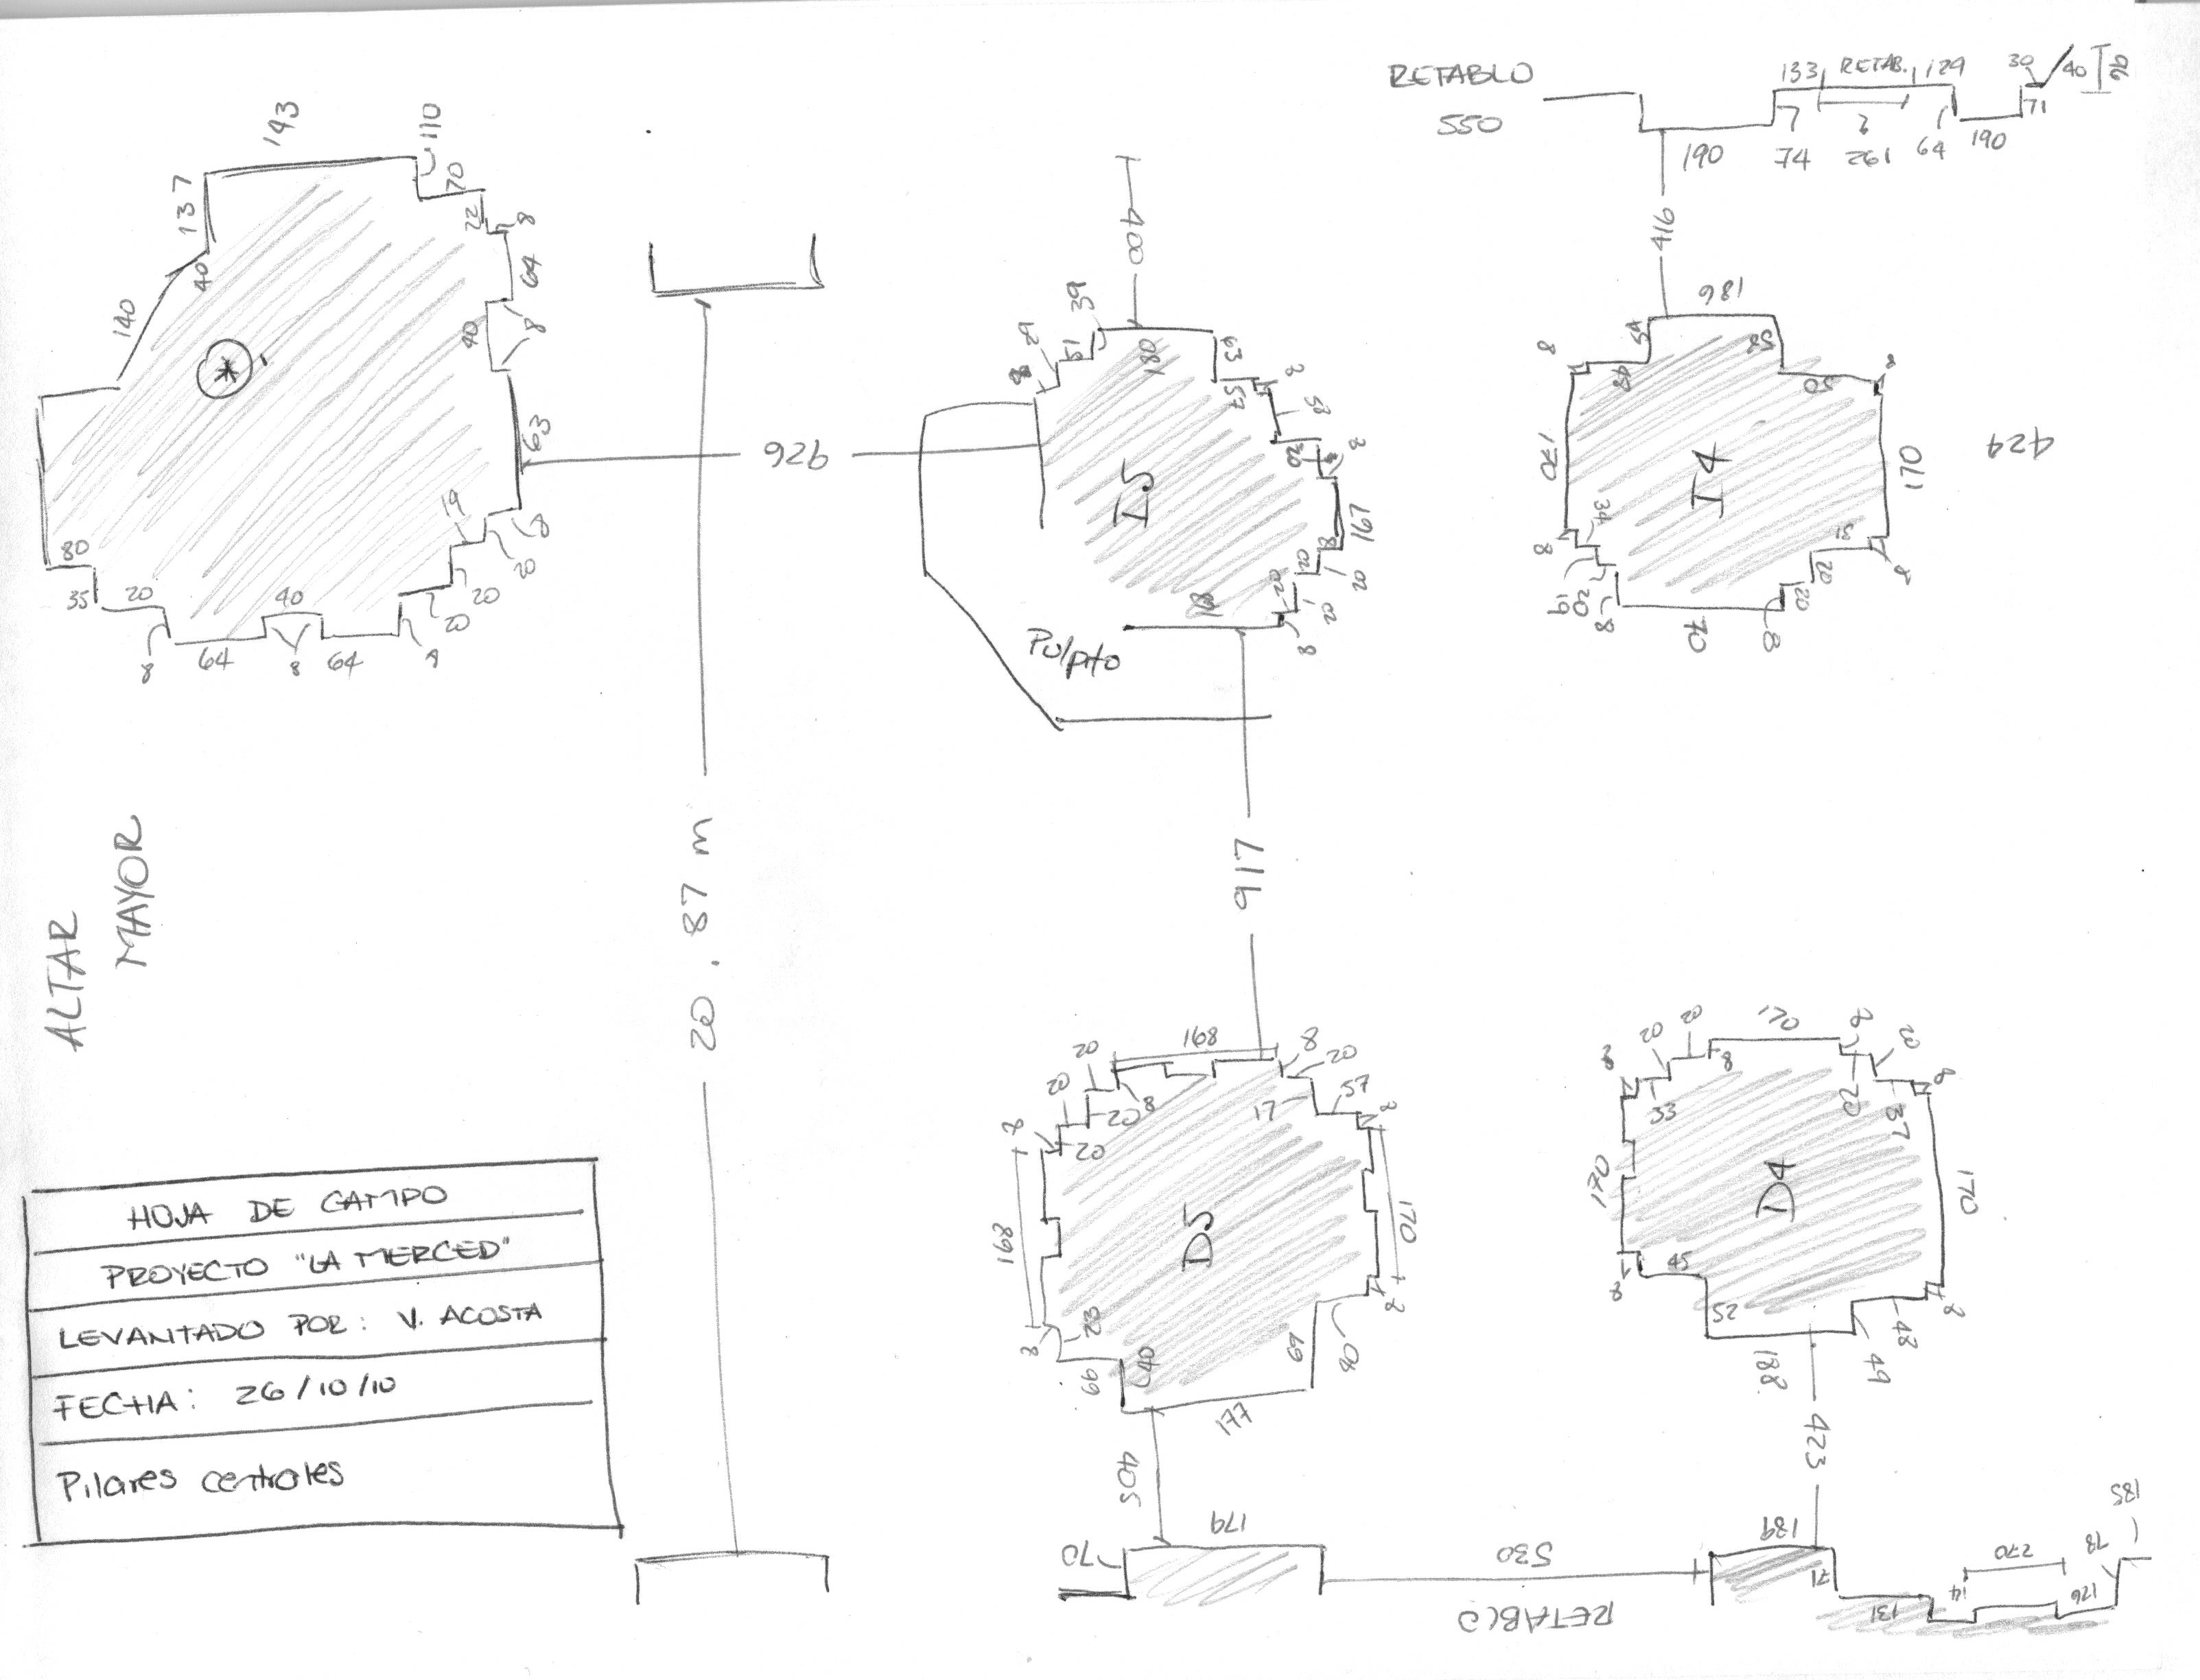
GENERACIÓN DE INFORMACIÓN BASE
Mediciones de pilares centrales y paredes perimetrales
GENERACIÓN DE INFORMACIÓN BASE

Slide 18
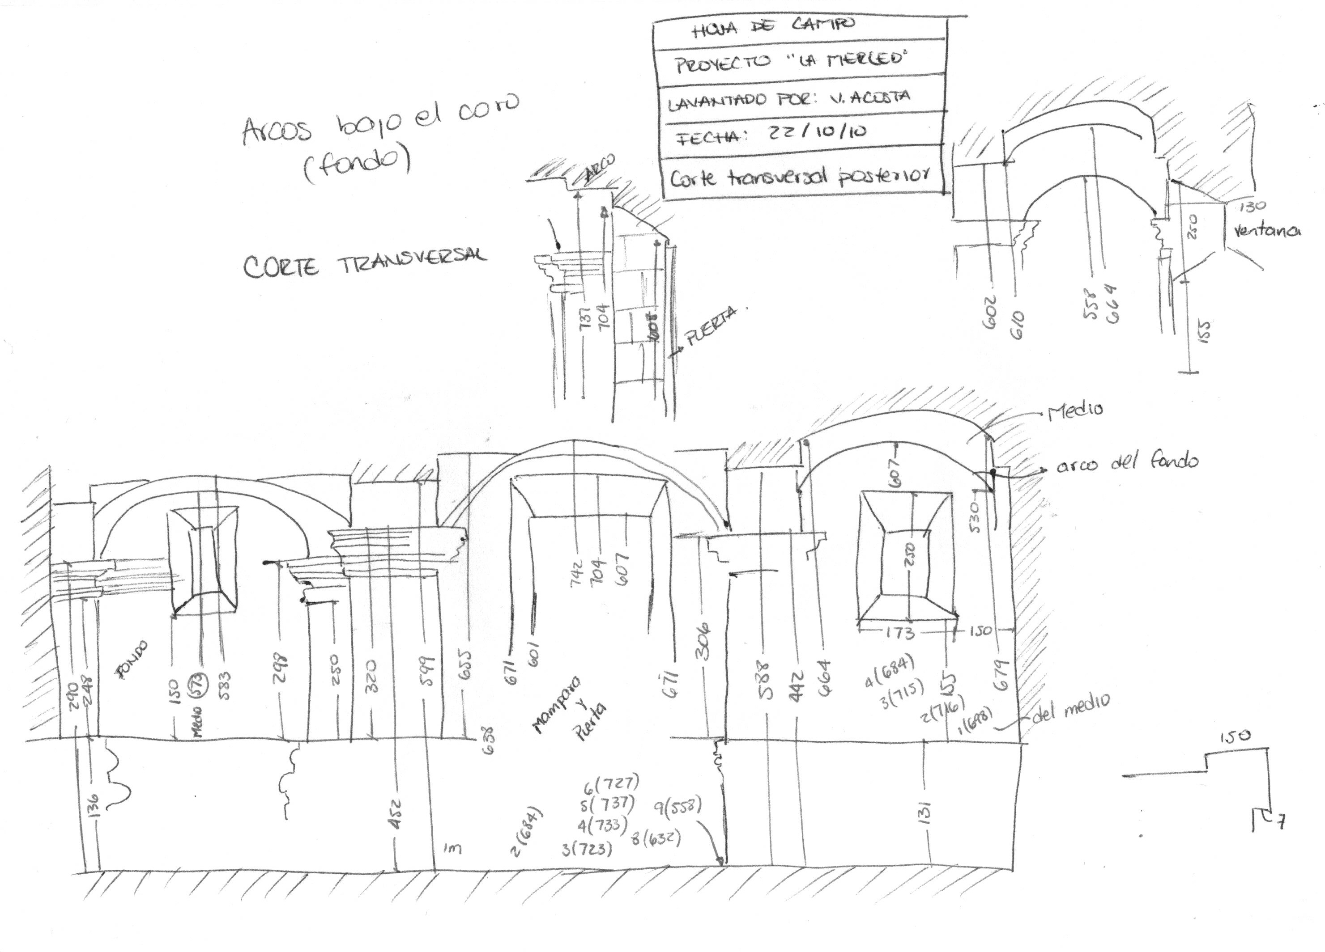
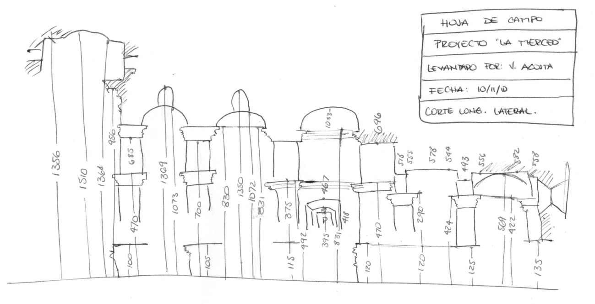
GENERACIÓN DE INFORMACIÓN BASE
Corte transversal posterior
GENERACIÓN DE INFORMACIÓN BASE
Corte longitudinal

Slide 19
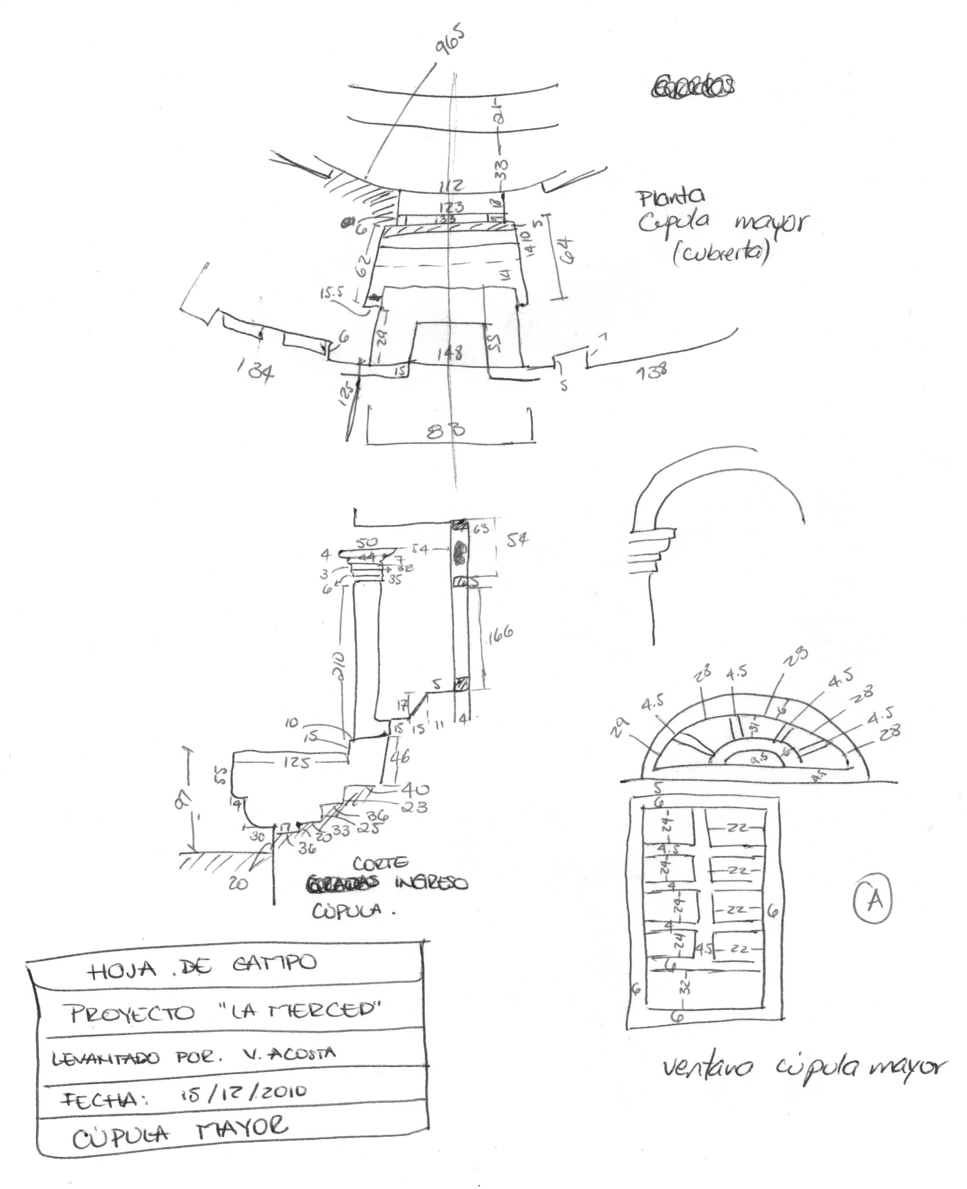
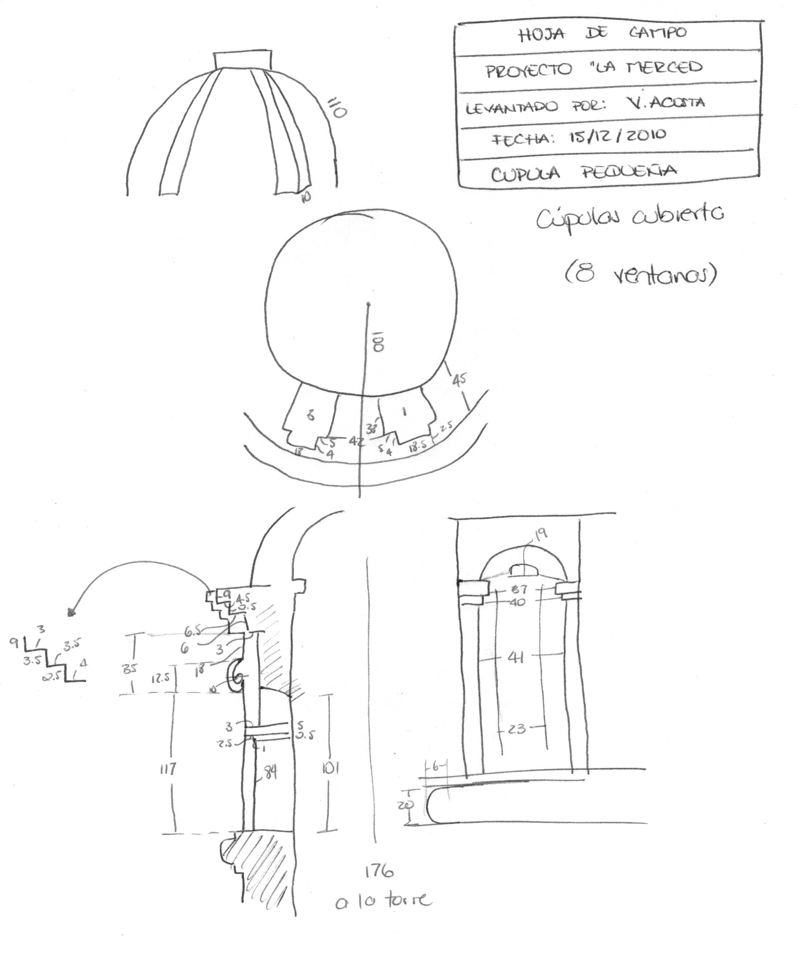
GENERACIÓN DE INFORMACIÓN BASE
GENERACIÓN DE INFORMACIÓN BASE
Mediciones de la cúpula mayor y un tipo de ventana
Mediciones de la cúpula pequeña y sus detalles de columnas

Slide 20
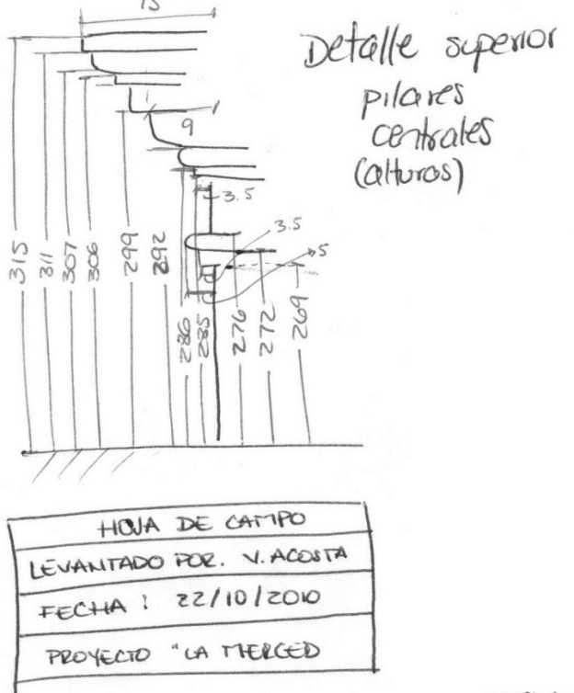
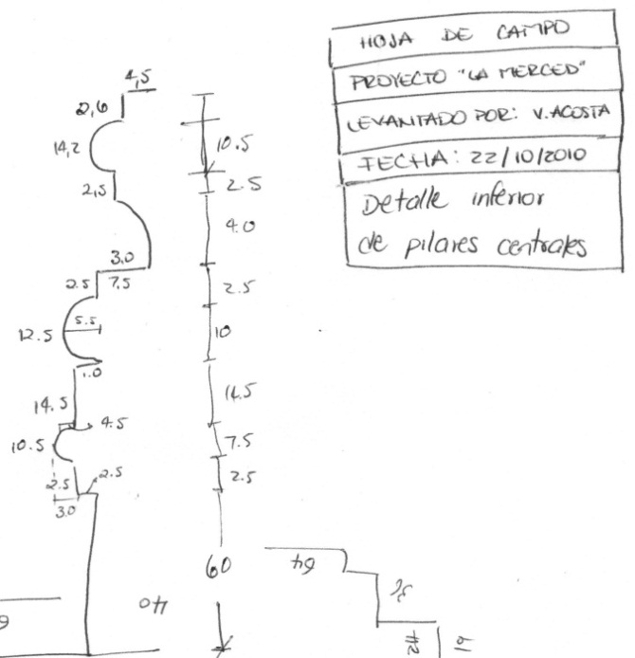
GENERACIÓN DE INFORMACIÓN BASE
GENERACIÓN DE INFORMACIÓN BASE
Corte del detalle superior de los pilares centrales
Corte del detalle inferior de los pilares centrales

Slide 21
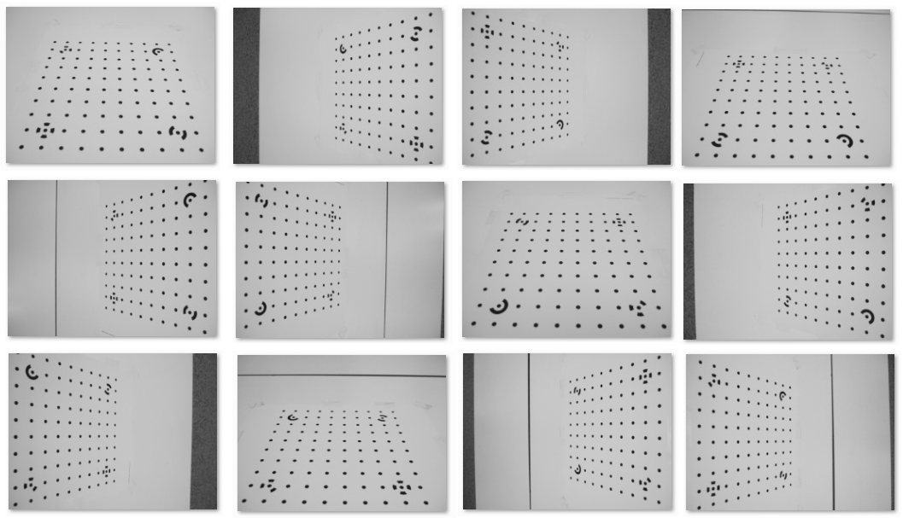
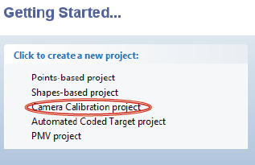
CALIBRACIÓN DE LA CÁMARA PHOTOMODELER
CALIBRACIÓN DE LA CÁMARA PHOTOMODELER

Slide 22
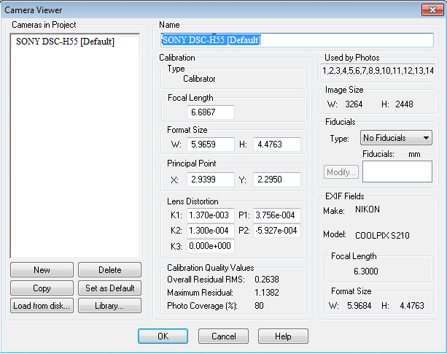
Resultado de calibración
CALIBRACIÓN DE LA CÁMARA PHOTOMODELER

Slide 23
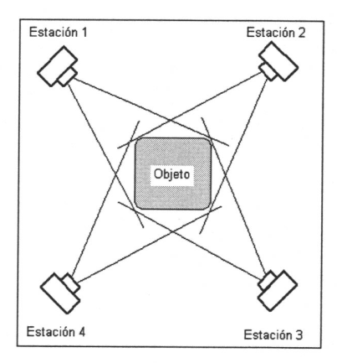
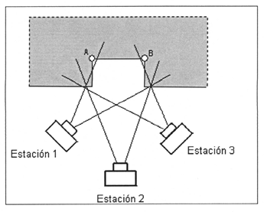
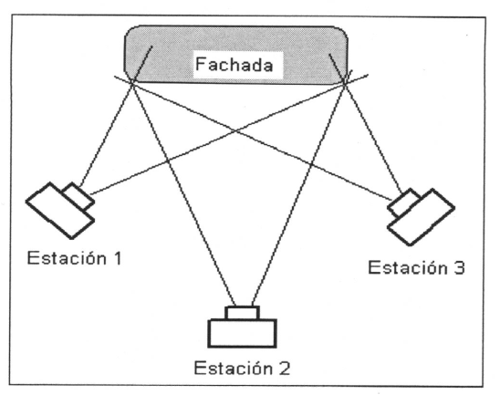
TOMA DE FOTOGRAFÍAS
TOMA DE FOTOGRAFÍAS

Slide 24
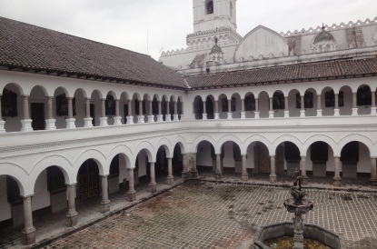
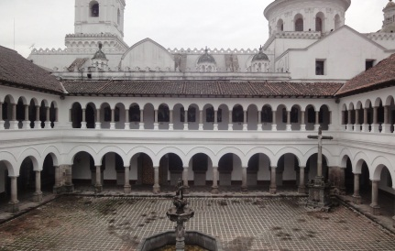
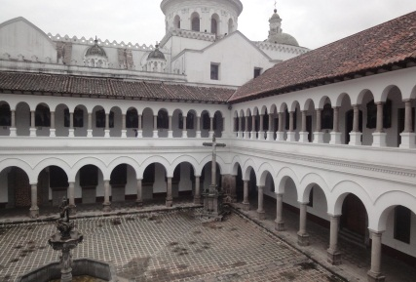
Convergencia de fotografías
Convergencia de fotografías
TOMA DE FOTOGRAFÍAS
Ángulo de 45°

Slide 25
PROCESAMIENTO DE FOTOGRAFÍAS
Luminosidad
Diferencia aras claras y oscuras
Cantidad de luz
AJUSTE DE EXPOSICIÓN
Cantidad de tonos fríos y cálidos
Variación de matiz (blanco)
Intensidad del color
AJUSTE DE COLOR
Bordes objeto especifico
Granularidad (alta sencibilidad)
AJUSTE DE DETALLE
PROCESAMIENTO DE FOTOGRAFÍAS

Slide 26
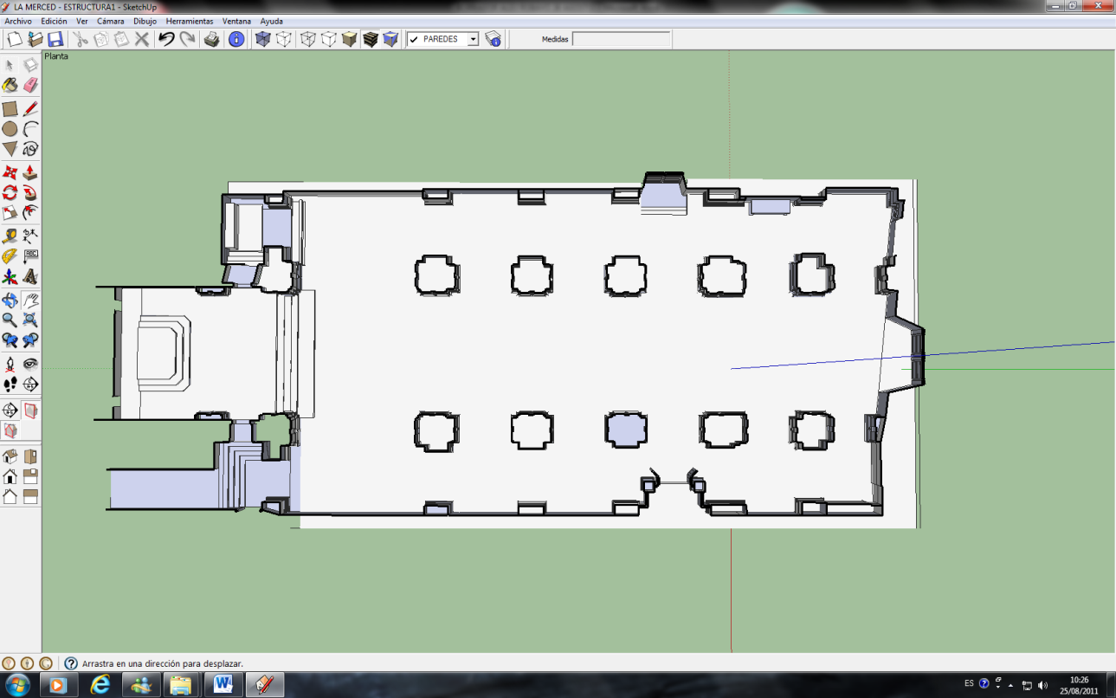
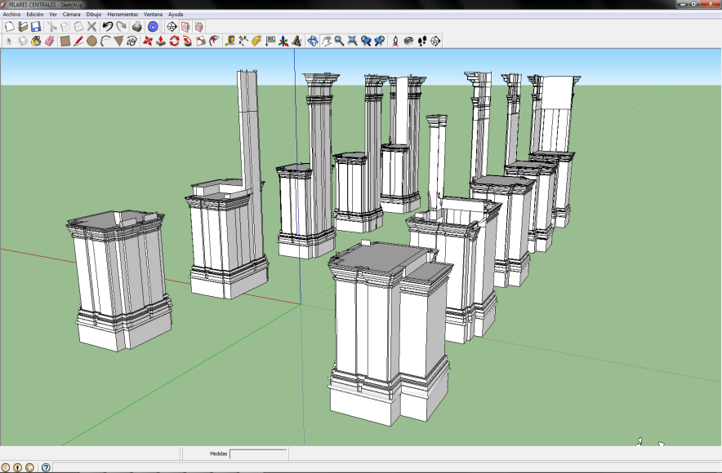
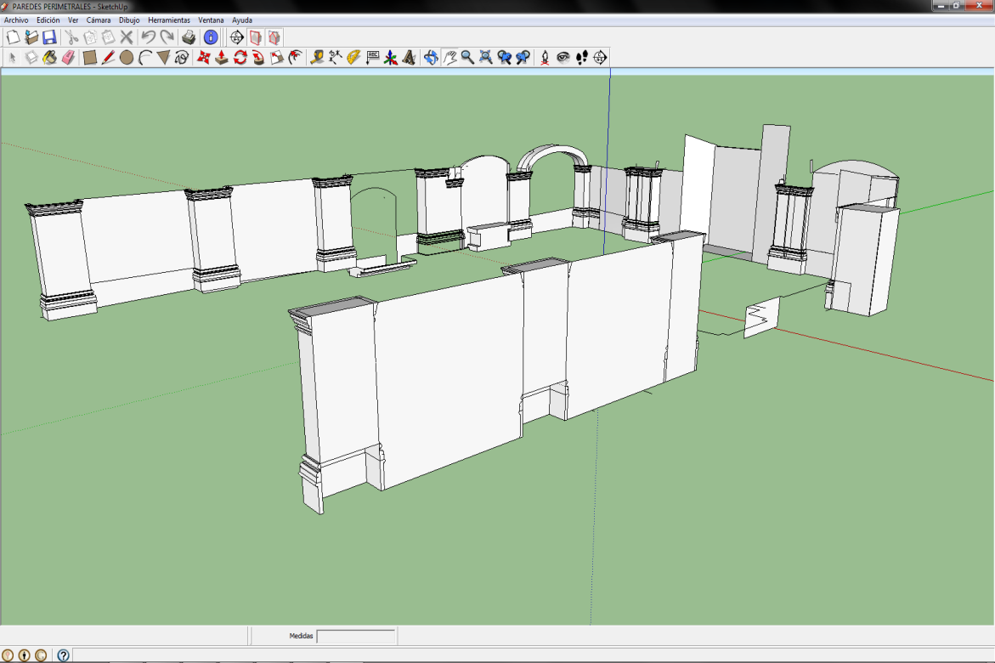
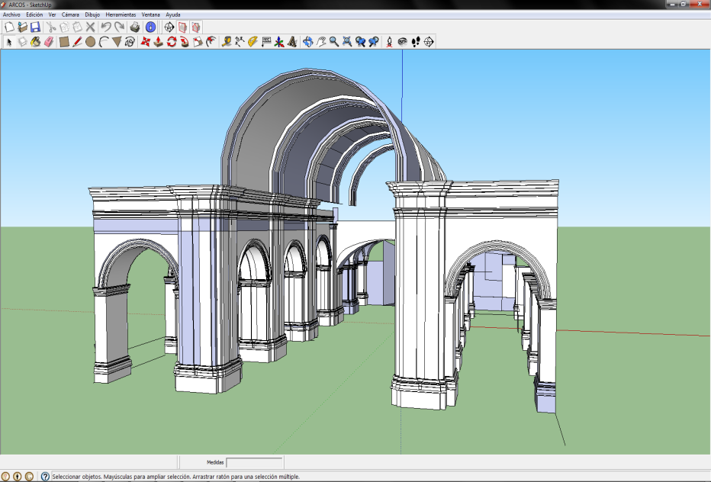
MODELAMIENTO

Slide 27
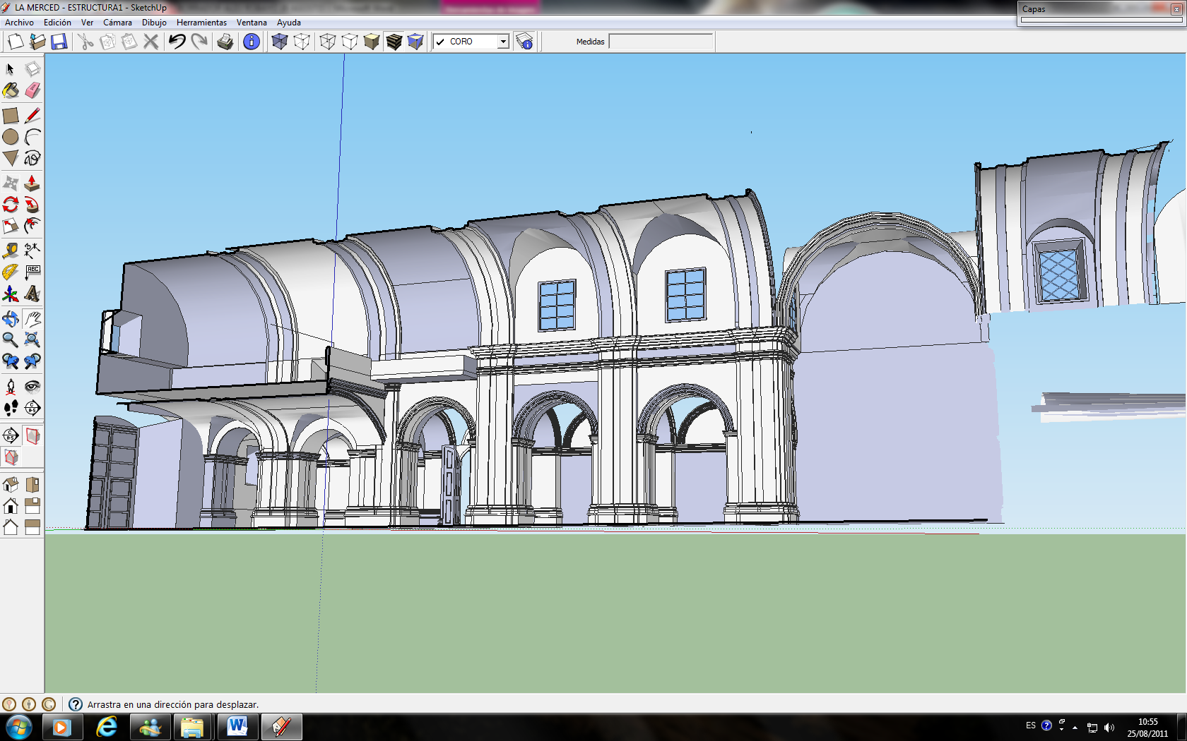
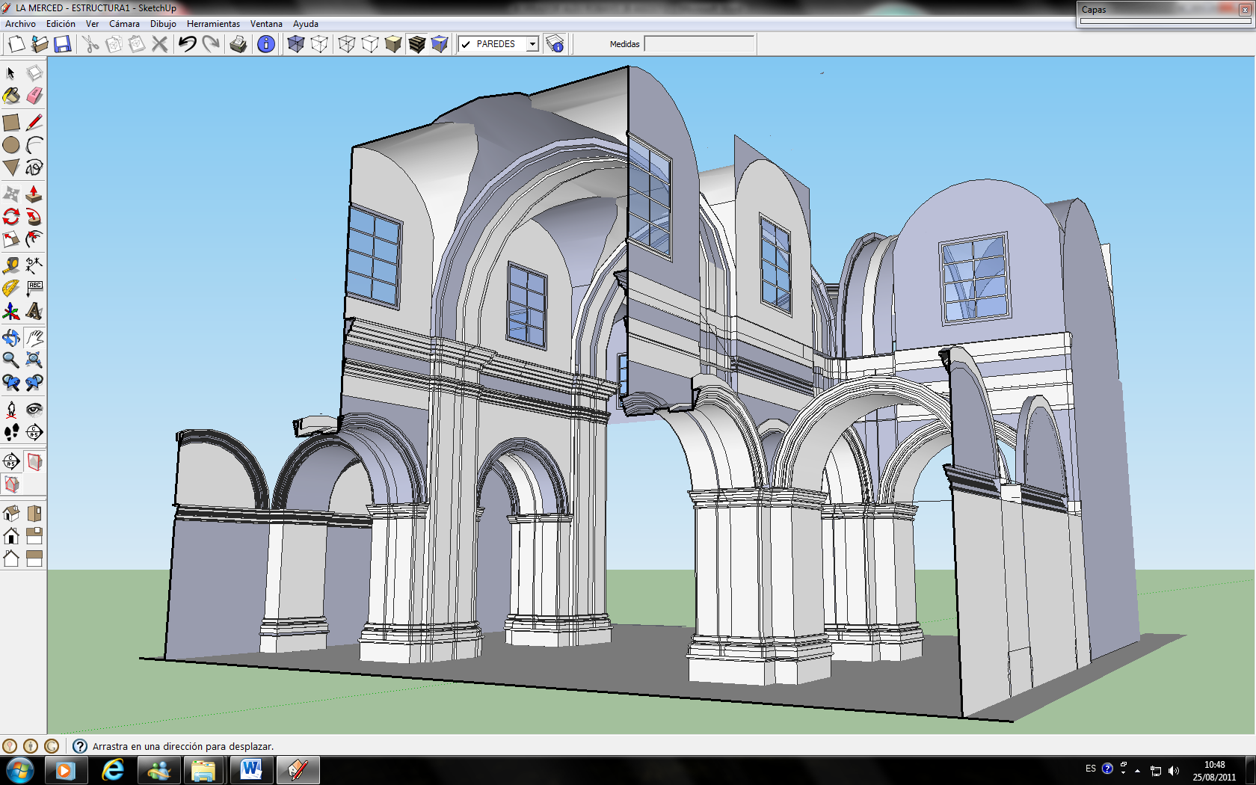
MODELAMIENTO

Slide 28
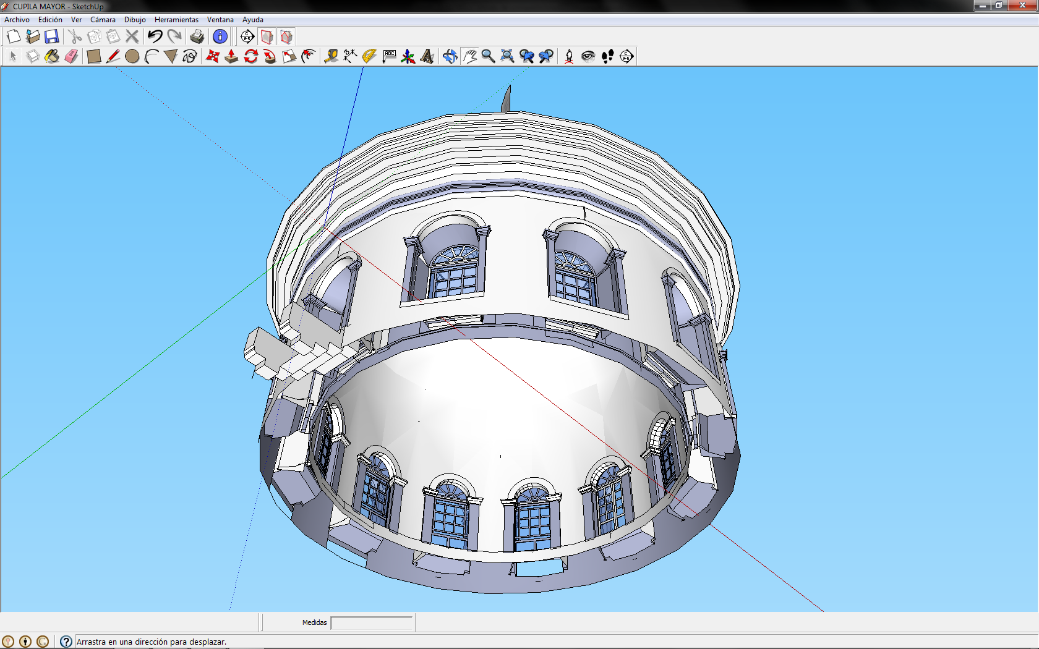
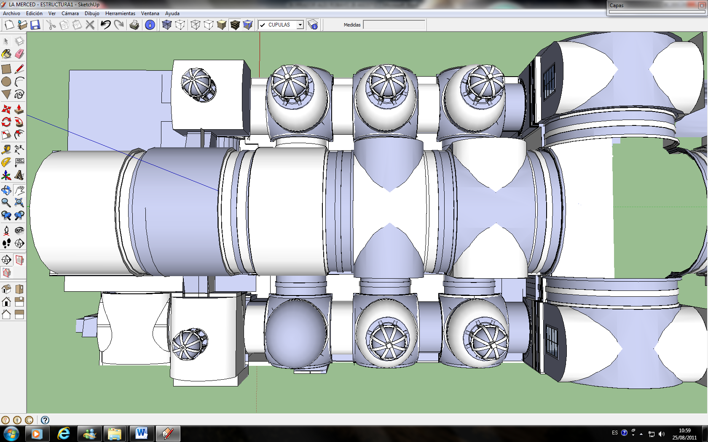
MODELAMIENTO

Slide 29
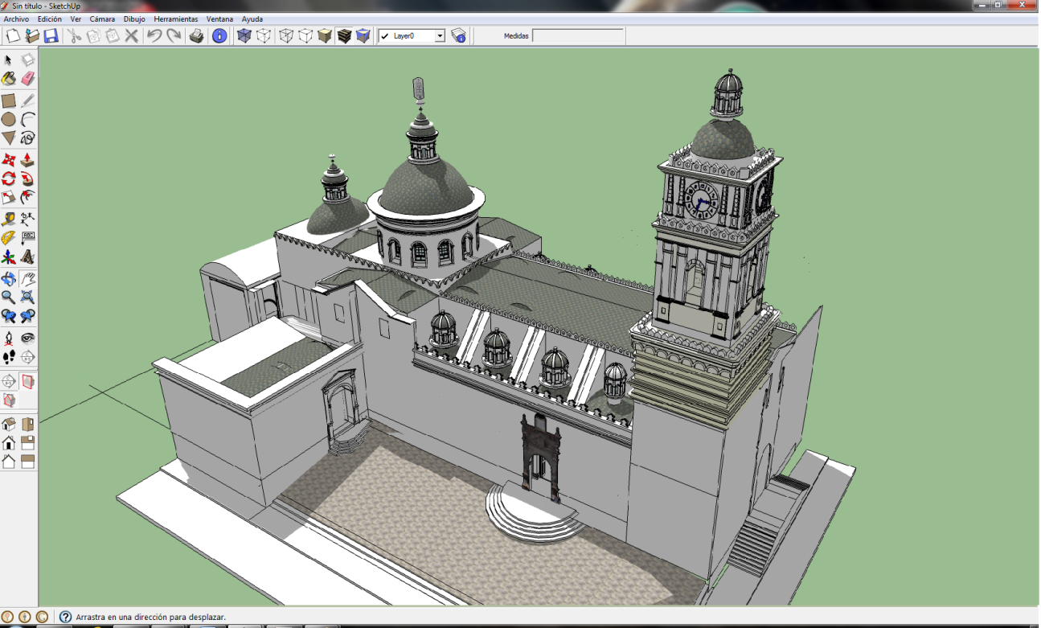
MODELAMIENTO

Slide 30


TEXTURIZACIÓN
Puntos de Fuga
Determinación del origen y ubicación de ejes
Adaptación de la fotografía

Slide 31

TEXTURIZACIÓN
Fotografía adaptada – proyectada - rectificada

Slide 32


TEXTURIZACIÓN
Utilización de imagen como textura
Proyección de fotografía – alfileres de rectificación

Slide 33

TEXTURIZACIÓN
Utilización de imagen como textura
Imagen situada y rectificada

Slide 34




TEXTURIZACIÓN

Slide 35


TEXTURIZACIÓN

Slide 36

TEXTURIZACIÓN

Slide 37
AMBIENTE VIRTUAL
CREACION DE ESCENAS

Slide 38


AMBIENTE VIRTUAL
CREACION DE ESCENAS

Slide 39
ANÁLISIS DE COSTOS
Movilización y transporte
$60
Equipos
cámara SONY Cybert-shot Serie H Semi-Profesional Modelo DSC-H55
$490
Materiales e insumos
$40
Procesamiento de datos
Disco duro externo SAMSUNG 1 T
$180
Curso de SketchUp
Módulo Básico: 15 horas
Módulo Avanzado: 15 horas
$30/hora

Slide 40
CONCLUSIONES
Al realizar el levantamiento fotogramétrico del Conjunto Arquitectónico se tuvo que generar un cronograma de toma de fotografías debido a la dependencia absoluta de la hora del día por la incidencia de luz solar, así como también del clima; además se realizaron diferentes ediciones a la base fotográfica para obtener resultados que simulen la realidad en cuanto a tonos y saturaciones de color en un solo ambiente cerrado que cuenta con luz eléctrica específica y directa para cada escultura y retablo.
Para la relevancia de las unidades arquitectónicas de fachadas y cortes longitudinales y transversales del Conjunto Arquitectónico se realizó una categorización en base a la complejidad de las mediciones en campo debido a que una vez diagnosticada la información base que el FONSAL proporcionó para la ejecución del proyecto, se verificó que dicha información no describía la exactitud y el nivel de detalle que se requería para el diseño del ambiente virtual.
El modelamiento tridimensional del Conjunto Arquitectónico en el Software libre Sketchup, se efectuó de manera secuencial en base a la categorización de elementos tanto internos como externos, generando el levantamiento estructural.
La simulación de los ambientes virtuales del Conjunto Arquitectónico, para: recorridos turísticos, intervenciones arquitectónicas, cambios de uso y puesta en valor de las edificaciones tuvo como objetivo principal la aplicación multidisciplinaria entre funciones y usos, debido a que el avance tecnológico permite sin lugar a duda realizar aplicaciones que relacionan tanto el área técnica profesional como social, la ejecución de este proyecto tuvo como finalidad la intervención en una pequeña parte de la riqueza cultural de nuestro país.

Slide 41
RECOMENDACIONES
Para realizar un levantamiento fotogramétrico de un Conjunto Arquitectónico completamente cerrado, se recomienda su ejecución en base a secuencias fotográficas programadas con el objetivo de contar con las mismas condiciones de luminosidad en cada imagen.
Para la edición de fotografías es necesario tener más de una toma por elemento debido al contraste de luz que cada imagen proporciona para obtener nitidez al momento de realizar las medidas correspondientes.
En el desarrollo de un modelamiento de características detallistas se recomienda el empleo de herramientas que faciliten su elaboración, debido a la cantidad de información que en él se desea plasmar, el Software libre ScketchUp, cuenta con facilidades artísticas en la utilización de fotografías para levantamientos estructurales en 3D.
Al simular ambientes virtuales se debe tomar en cuenta que mientras más alto sea el nivel de detalle, más complejo será realizar la secuencia de captura de escenas debido a las transiciones que requiere el programa internamente, de manera que se debe sintetizar la información para optimizar los recursos a utilizar.

